Slide 1
迷宫问题
曲正博

Slide 2
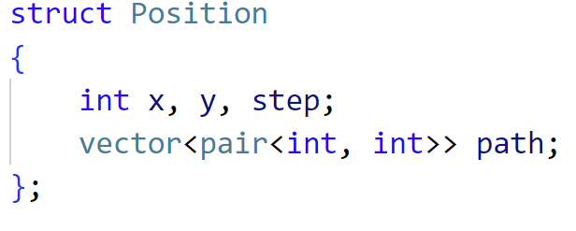
bfs
首先定义了一个结构体储存当前的位置、到达该位置所需的步数以及从起点到当前位置经过的所有位置组成的路径。

Slide 3
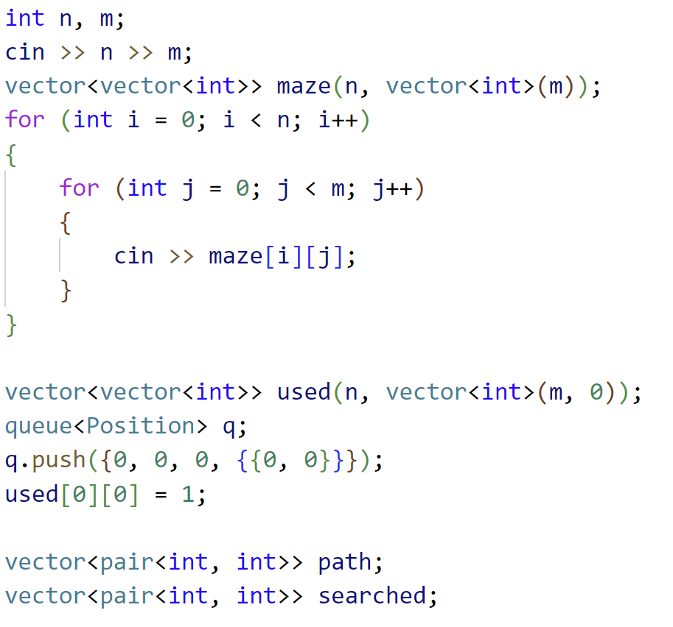
bfs
初始化一些变量，包括迷宫，used表示某点是否访问过，path表示路径，searched表示访问过的点

Slide 4
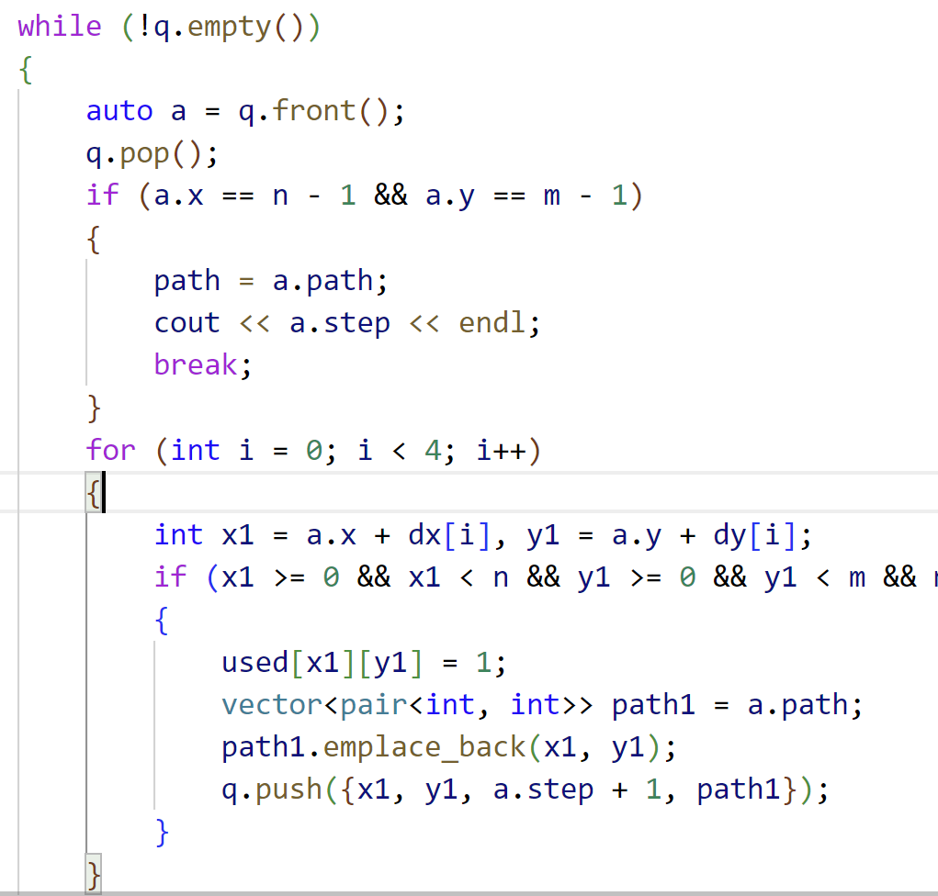
bfs
当队列不为空时，从队列取出一个位置，如果该位置是终点，则输出结果并结束搜索。对于每个位置，检查四个方向，如果新位置在迷宫内、不是障碍物且未被访问过，则更新它的状态并将新位置加入队列中继续搜索。

Slide 5
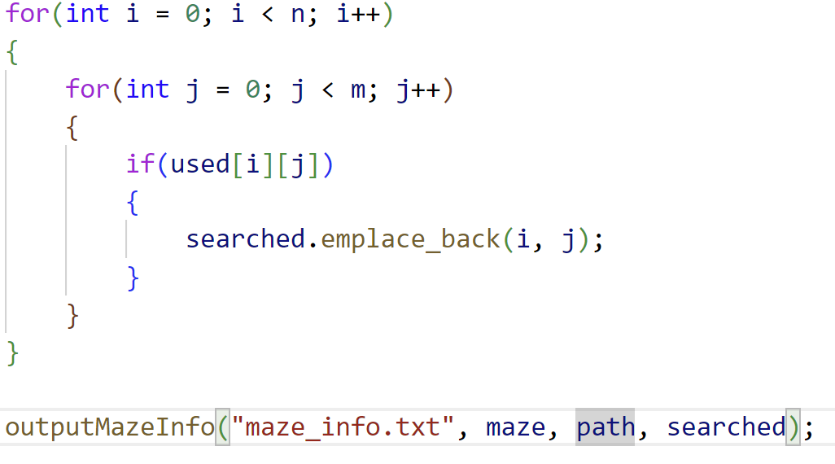
bfs
最后将结果输出到一个txt文件中，并且执行python可视化程序

Slide 6
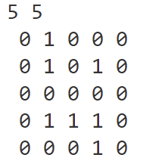

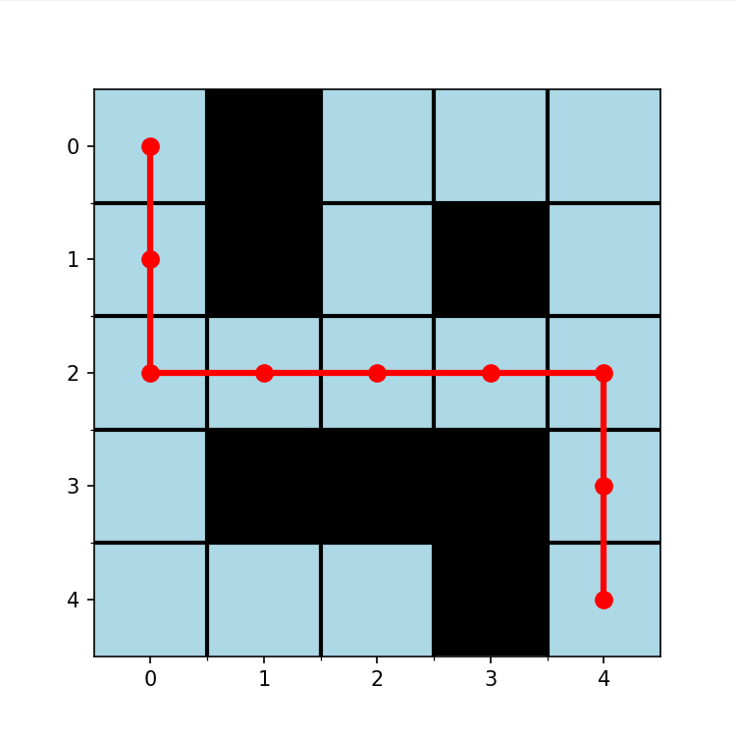
bfs
输入
输出
可视化

Slide 7
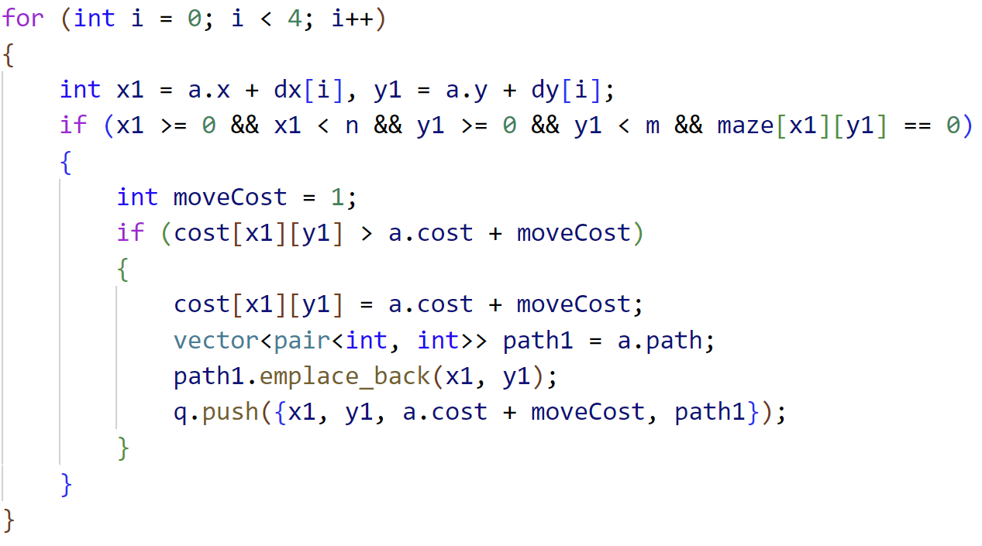
Dijkstra
相较于bfs来说，dijkstra使用优先队列构造最小堆，在搜索时选取当前开销最小的节点扩展。

Slide 8
Dijkstra
输入
输出
可视化

Slide 9

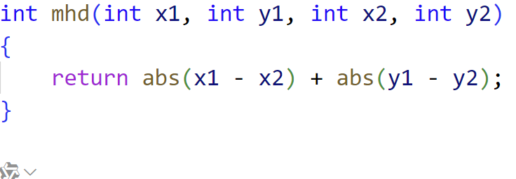
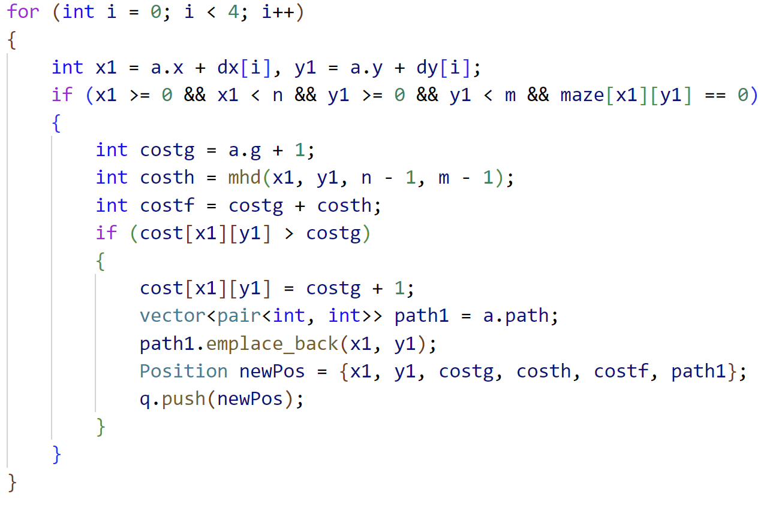
A*
A*算法就是在迪杰斯特拉算法的基础上，把结构体中的cost改为g，h，f。添加一个启发式函数，采用曼哈顿距离。在最小堆中用路程+曼哈顿距离来构建。

Slide 10
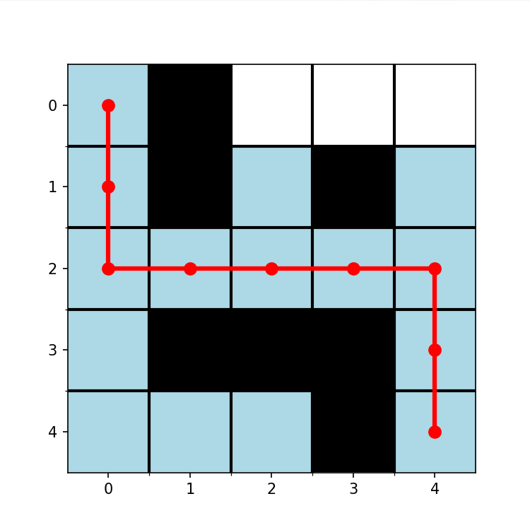
A*
输入
输出
可视化

Slide 11
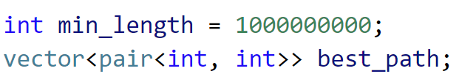
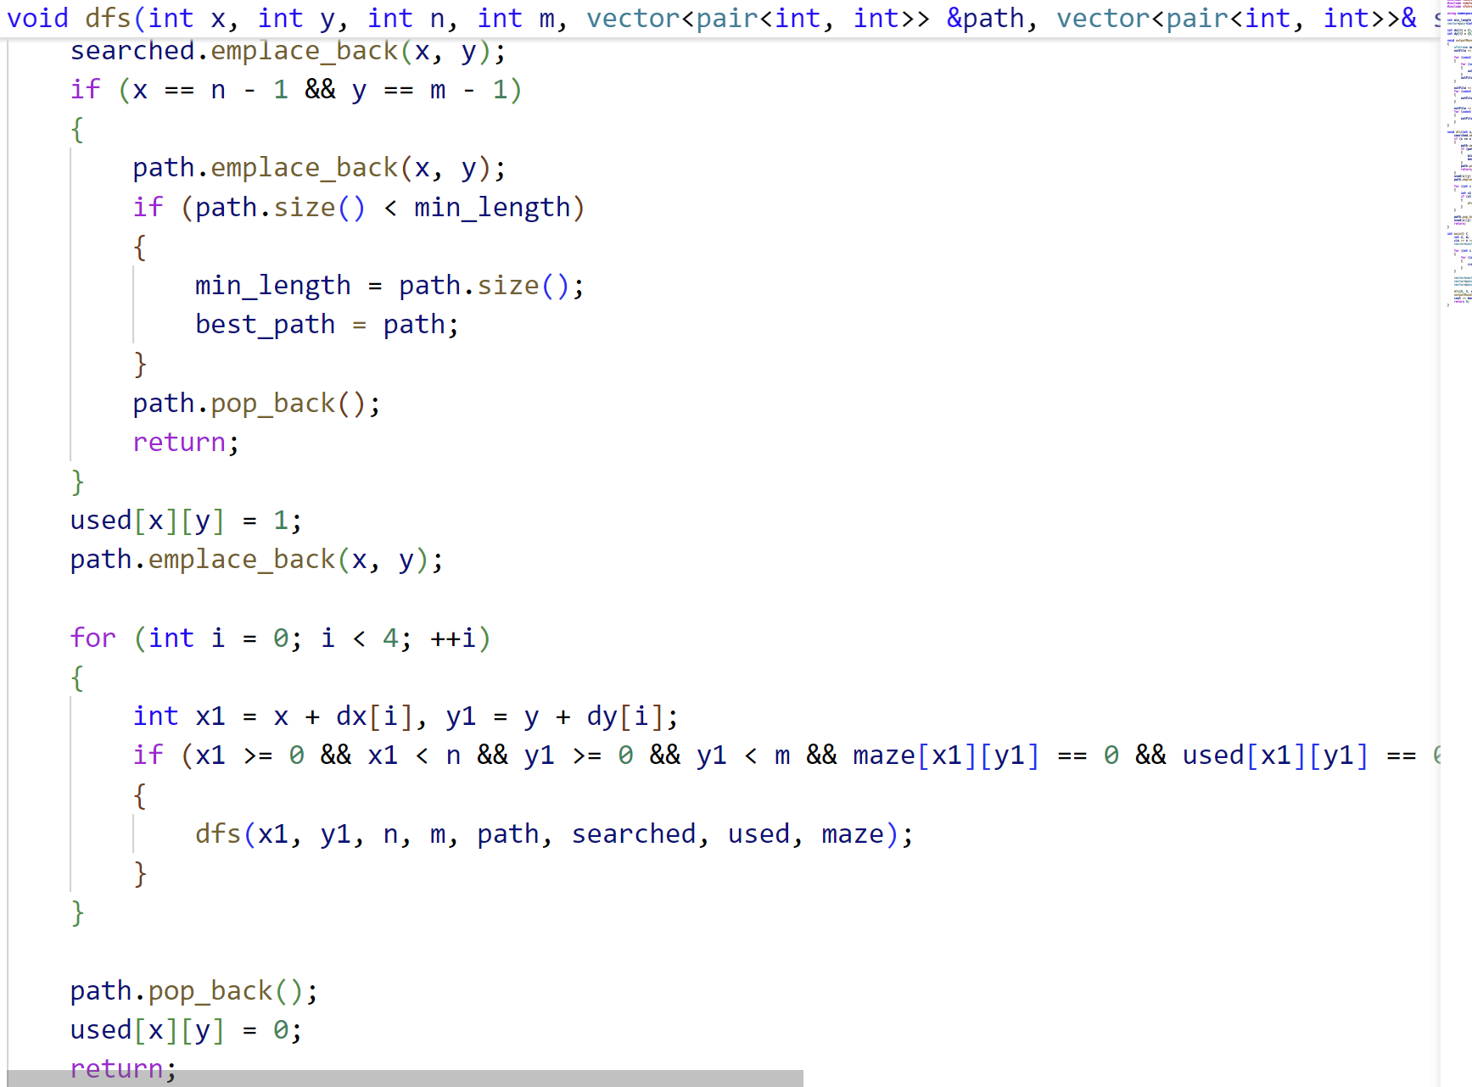
dfs
这里先定义了一个最短距离和最短路径。然后在dfs的时候如果遇到终点，那么把当前的距离和最短距离比较，如果更短，那么更新最短距离后回溯。如果不是终点，把当前点设置为访问过并加入路径，然后检查四个方向，如果移动后合法，那么继续递归调用dfs。最后进行回溯

Slide 12
dfs
输入
输出
可视化

